Slide 2
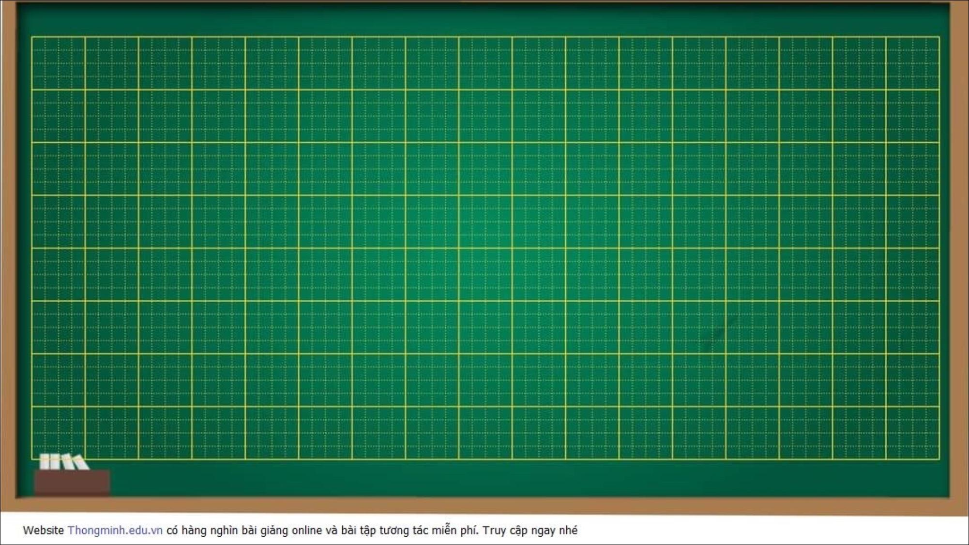
Thứ Năm ngày 20 tháng 3 năm 2025
Toán
Bài 30: Phép cộng số có 2 chữ số với số có 2 chữ số ( tiết 1)

Slide 3
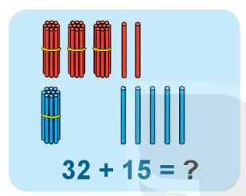
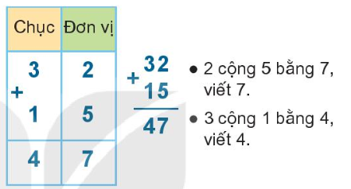

Slide 4
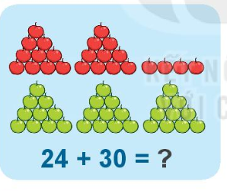
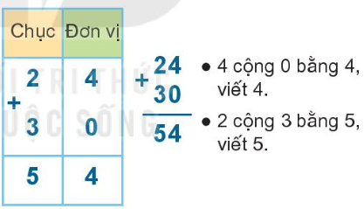

Slide 5
Bạn giỏi quá!

Slide 6
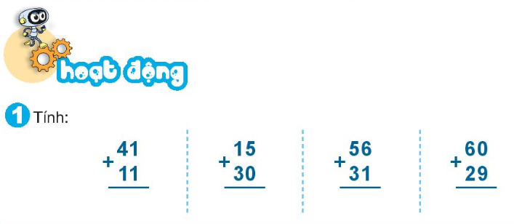
52
45
87
89

Slide 8
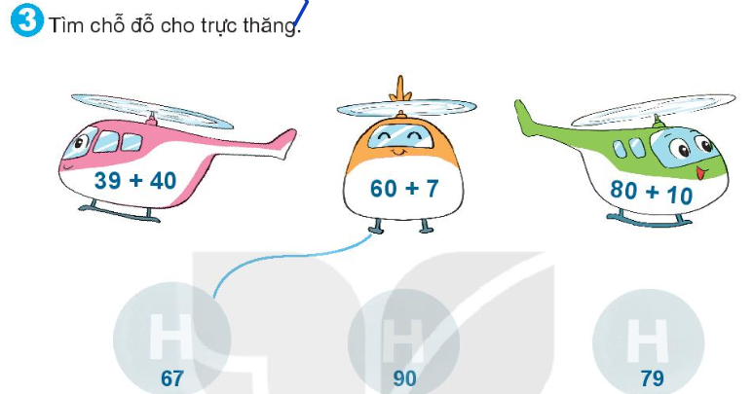

Slide 9
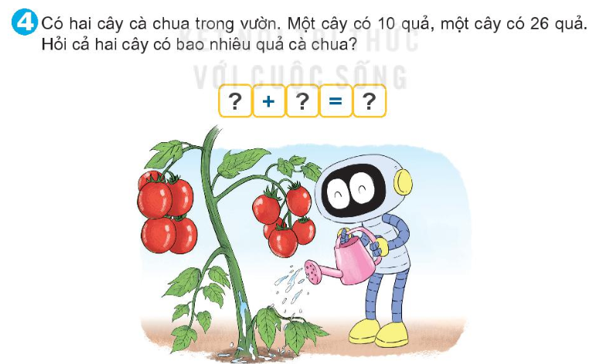
10
26
36

Slide 10
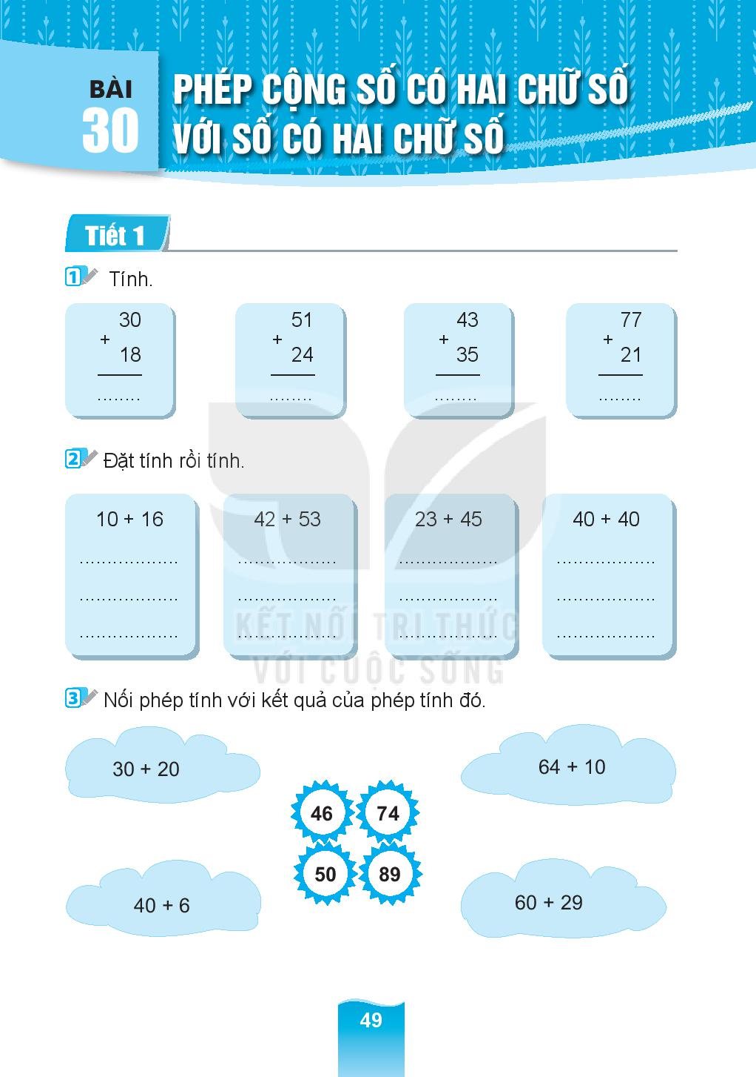
48
75
48
98

Slide 11
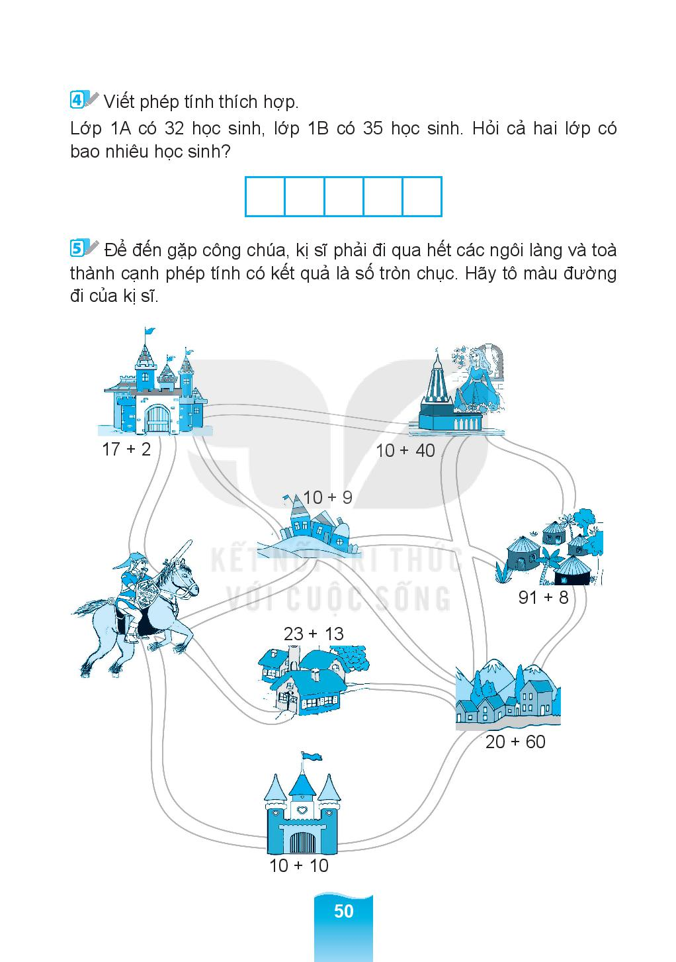
32
+
35
=
67

Slide 12
CẢM ƠN QUÝ THẦY CÔ VÀ CÁC EM HỌC SINH!

